Slide 1
আজকের ক্লাসে
স্বাগতম

Slide 2
পরিচিতি
মীর্জা মো: মাহফুজুল ইসলাম বিএসসি (গণিত); এমএ (বাংলা),বিএড
সিনিয়র সহকারী শিক্ষক ( গণিত )
উত্তর সারটিয়া ইসলামিয়া দাখিল মাদ্রাসা
শিয়ালকোল, সিরাজগঞ্জ সদর, সিরাজগঞ্জ।
Mobile No: 01719-931546
mmislam686@gmail.com
শ্রেণি: সপ্তম শ্রেণি
বিষয়: সাধারণ বিজ্ঞান
অধ্যায়: প্রথম অধ্যায়
সময়: ৫০ মিনিট
তারিখ: ০৮-১১-২০২০

Slide 3
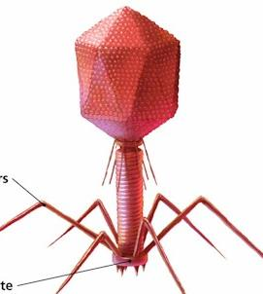
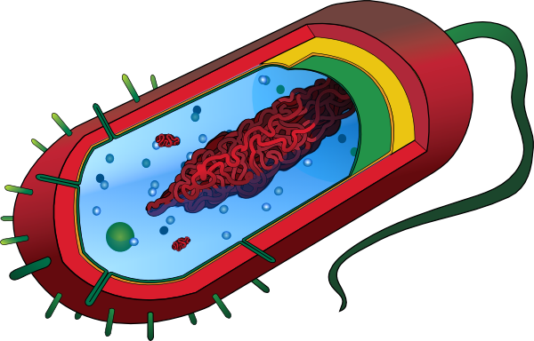
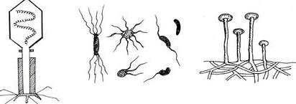
নিচের ছবিতে আমরা কী দেখতে পাচ্ছি?
নিচের অণুজী দুটির নাম কী?
অণুজীব
ভাইরাস ও ব্যাকটেরিয়া

Slide 4
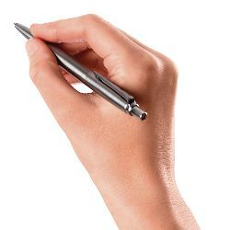
এসো আজ আমরা…
ভাইরাস ও ব্যাকটেরিয়া
…নিয়ে আলোচনা করব।

Slide 5
শিখনফল:
এই পাঠ শেষে শিক্ষার্থীরা…
১. ভাইরাস কী তা বলতে পারবে;
২. আকৃতির ভিত্তিতে ব্যাকটেরিয়াকে শ্রেণি বিন্যাস করতে পারবে;
৩. ব্যাকটেরিয়ার উপকারিতা গুলো বর্ণনা করতে পারবে।

Slide 6
ভাইরাস:
ইলেকট্রন অণুবীক্ষণ যন্ত্র ছাড়া ভাইরাসদেরকে দেখা যায় না। এরা সরলতম জীব। কোষপ্রাচীর,প্লাজমালেমা, সুসংগঠিত নিউক্লিয়াস, সাইটোপ্লাজম নেই।
ভাইরাস গোলাকার, দণ্ডাকার, ব্যাঙাচির ন্যায়, পাউরুটির ন্যায় হতে পারে।

Slide 7
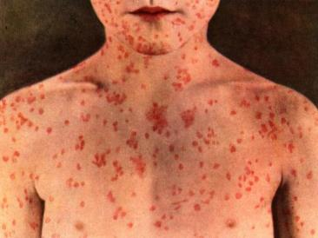
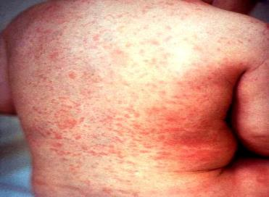
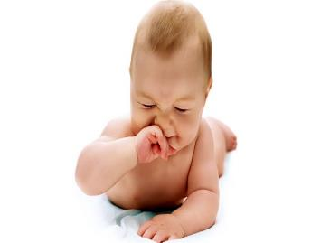
ভাইরাস ঘটিত রোগের উদাহরণ:
হাম
বসন্ত
সর্দি

Slide 8
একক কাজ:
ভাইরাস কী তা লেখ।

Slide 9
আকৃতির ভিত্তিতে ব্যাকটেরিয়ার শ্রেণিবিন্যাস:
আকৃতি অনুসারে ব্যাকটেরিয়া চার প্রকার যথা:
১. কক্কাস
২. ব্যাসিলাস
3. স্পাইরিলাম
৪. কমা

Slide 10
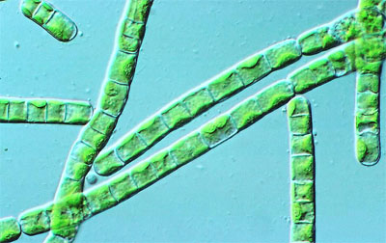
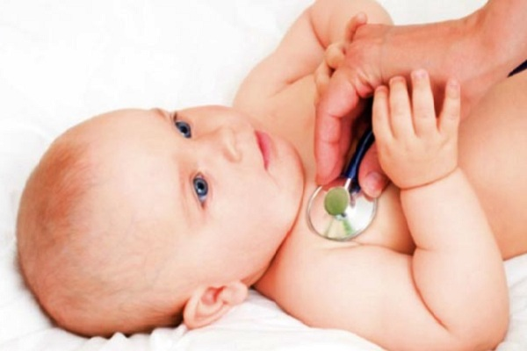
কক্কাস:
এরা গোলাকার, একক ভাবে বা দলগত ভাবে থাকতে পারে।
কক্কাস রোগের উদাহরণ: নিউমোনিয়া।

Slide 11
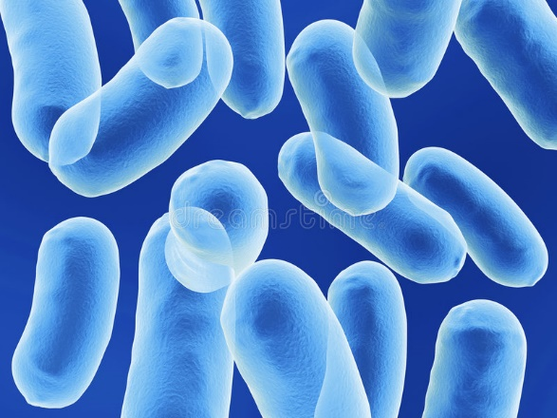
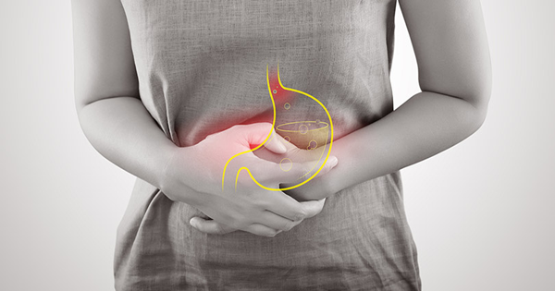
ব্যাসিলাস:
এরা দেখতে লম্বা দণ্ডের ন্যায়, বিভিন্ন রোগ সৃষ্টি করে।
ব্যাসিলাস রোগের উদাহরণ: রক্তামাশয়

Slide 12
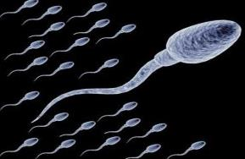
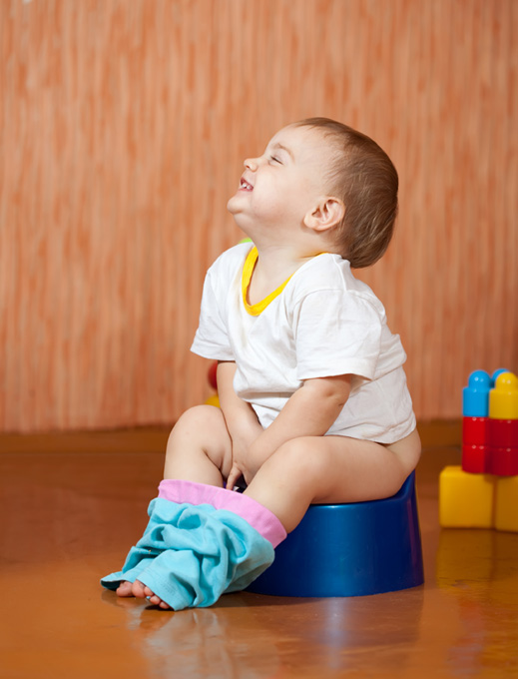
কমা:
এরা দেখতে বাঁকা দণ্ডের ন্যায় ব্যাকটেরিয়া।
কমা রোগের উদাহরণঃ কলেরা

Slide 13
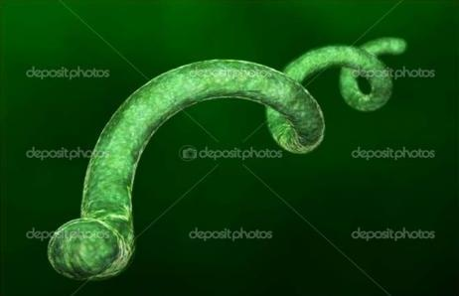
স্পাইরিলাম:
এ ধরণের ব্যাকটেরিয়ার আকৃতি প্যাঁচানো।

Slide 14
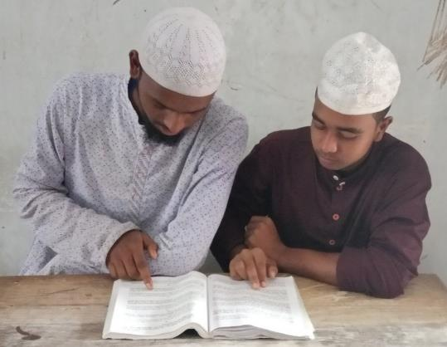
জোড়ায় কাজ:
আকারের ভিত্তিতে ব্যাকটেরিয়ার শ্রেণি বিন্যাস করো।

Slide 15
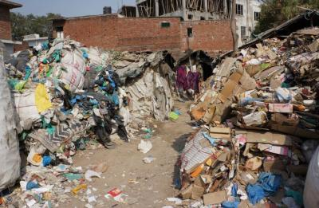
ব্যাকটেরিয়ার উপকারিতা: ১
মৃত জীবদেহ ও আর্বজনা পঁচাতে সাহায্য করে।

Slide 16
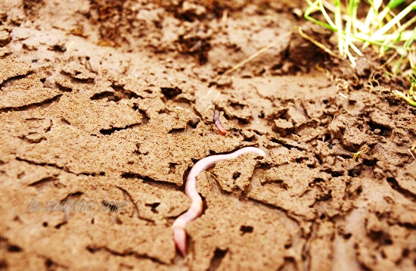
ব্যাকটেরিয়ার উপকারিতা: ২
প্রকৃতি থেকে মাটিতে নাইট্রোজেন সংরক্ষণ করে।

Slide 17
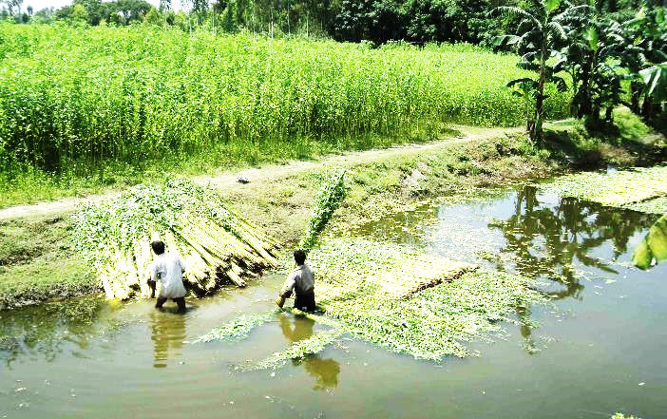
ব্যাকটেরিয়ার উপকারিতা: ৩
পাট থেকে আশঁ ছাড়াতে ব্যাকটেরিয়া সাহায্য করে।

Slide 18
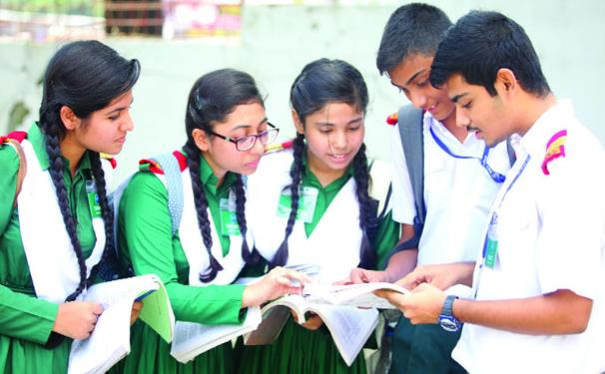
দলগত কাজ:
দলে বিভক্ত হয়ে ব্যাকটেরিয়ার উপকারিতা গুলো বর্ণনা করো।

Slide 19
বাড়ির কাজ:
ভাইরাস ও ব্যাকটেরিয়ার মধ্যে পার্থক্য করে আনবে।

Slide 20
মূল্যায়ন:
উত্তর সঠিক হয়েছে
আবার চেস্টা করো
১.ভাইরাসের আকার নিচের কোনটি?
(ক) কমা
(খ)প্যাঁচালো
(গ) পাউরুটের ন্যায়
(ঘ) ডিম্বাকার
২.নিচের কোন রোগটি ভাইরাস জনিত কারন নয়?
(ক) জন্ডিস
(খ) বসন্ত
(গ) হাম
(ঘ) সর্দি
৩.ব্যাকটেরিয়ার উপকারিতাগুলো হলো…
(i) পাট থেকে আঁশ ছড়াতে
(ii) দই তৈরীতে
(iii) এন্টিবায়োটেক তৈরীতে
নিচের কোনটি সঠিক?
(ক) i,
(খ) i,ও ii,
(গ) i,ও iii,
(ঘ) i, ii,ও iii,

Slide 21
তোমাদের সবাইকে ধন্যবাদ

